Slide 1

xiǎo xiǎo de
chuán
小小的
船

Slide 2
yǒu shí luò zài shān yāo ，
有 时 落 在 山 腰 ，
yǒu shí ɡuà zài shù shāo 。
有 时 挂 在 树 梢 。
yǒu shí xiànɡ ɡè yuán pán ，
有 时 像 个 圆 盘 ，
yǒu shí xiànɡ bǎ lián dāo 。
有 时 像 把 镰 刀 。

Slide 3
舟字旁
chuán
船
（ ）的船

Slide 4

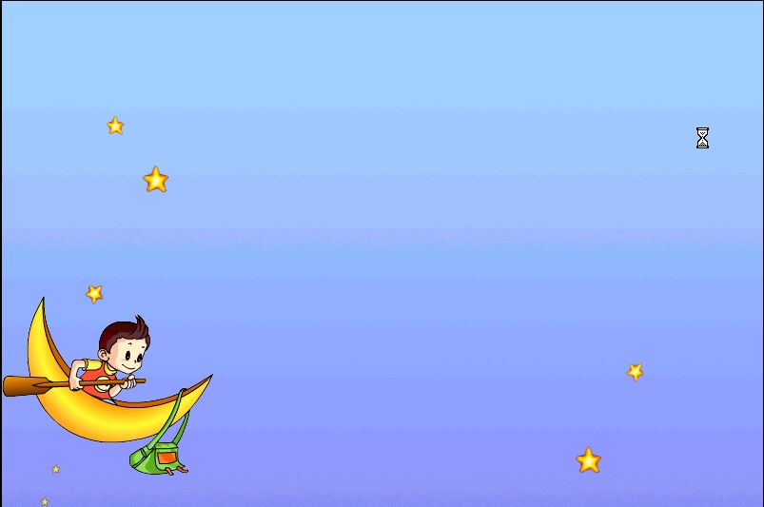
liǎng两
wān
弯
chuán船
jiān
尖
jiàn
见
zuò
坐
kàn看
zhǐ
只
shǎn
闪

Slide 5
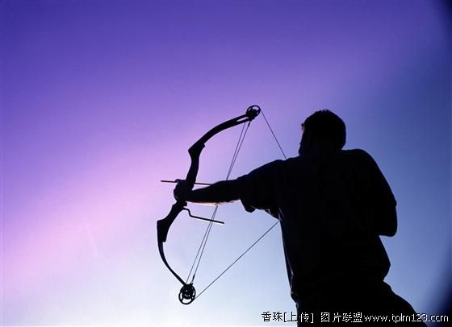
弯
弓
弯弯的（ ）

Slide 6
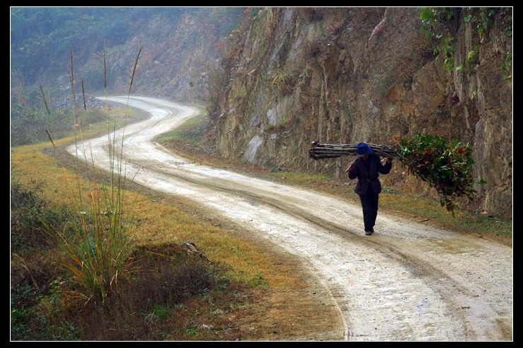
弯弯的小路

Slide 7
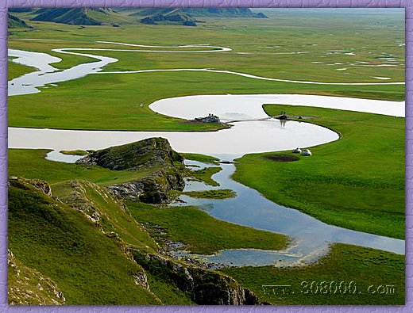
弯弯的小河

Slide 8
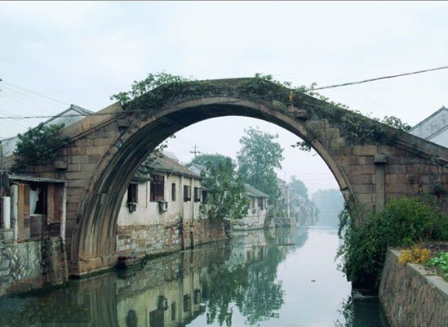
弯弯的拱桥

Slide 9
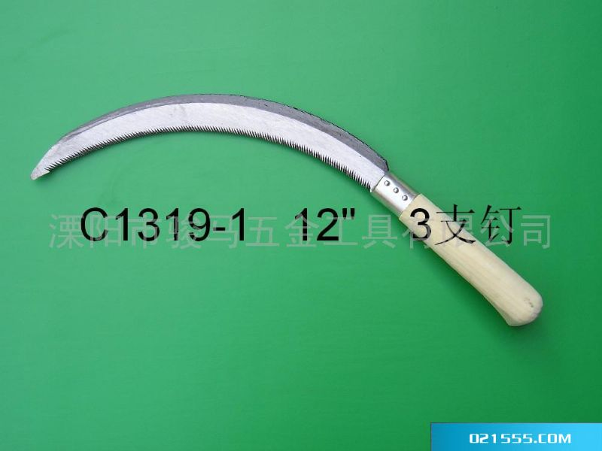
弯弯的镰刀

Slide 10
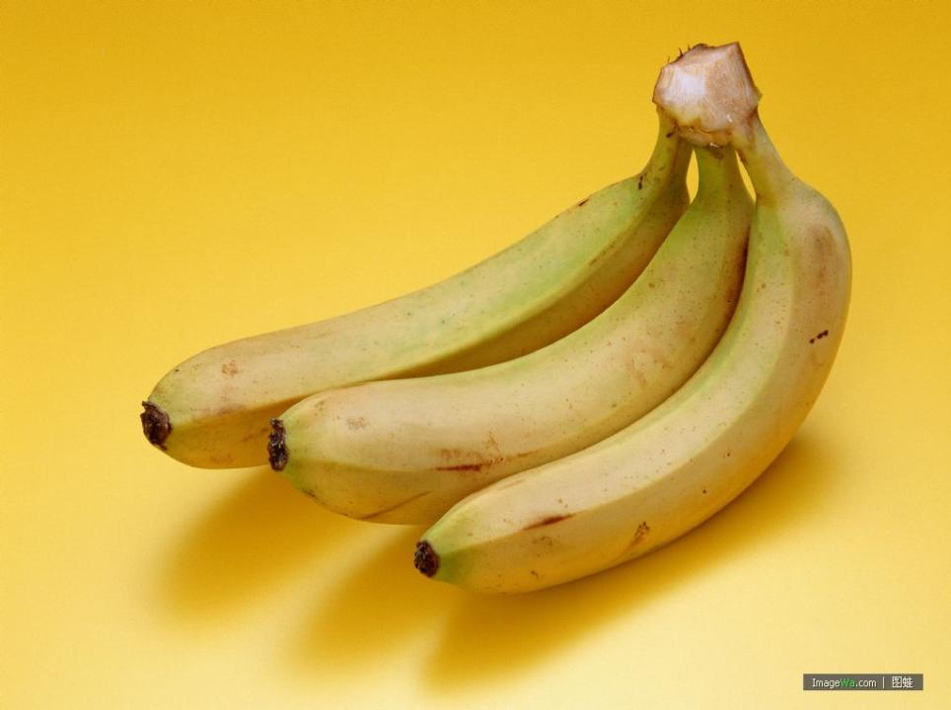
弯弯的香蕉

Slide 11


门
门
门字框
闪

Slide 12
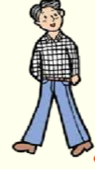

土
坐
组个词语吧

Slide 13



目

Slide 14

星
日字头
后鼻音：xīng

Slide 15

zhī ( )
只
zhǐ（ ）
（1）我只看见闪闪的星星蓝蓝的天。
（2）一只漂亮的小鸟飞来了。
去拼音读生字

Slide 16

2

Slide 17
船
弯
坐
看
见
只
闪
星
蓝

Slide 18
蓝蓝的
两个
闪亮
船头
蓝天
见面
小船
月亮
船儿
弯弯的
两头
看见
闪闪的
生字回家了

Slide 19

小小的船
弯弯的月儿小小的船。
小小的船儿两头尖。
我在小小的船里坐，
只看见闪闪的星星蓝蓝的天。

Slide 20
小小的船
弯弯的月儿小小的船。
小小的船儿两头尖。
我在小小的船里坐，
只看见闪闪的星星
蓝蓝的天。

Slide 21
小小的船
_____月儿____船。
_____船儿____尖。
我在_________坐，
只看见 _____________。

Slide 22
小小的船
弯的月儿小的船。
小的船儿两头尖。
我在小的船里坐，
只看见闪的星星蓝的天。

Slide 23
弯的月儿 小的船
弯弯的月儿 小小的船
读课文

Slide 24
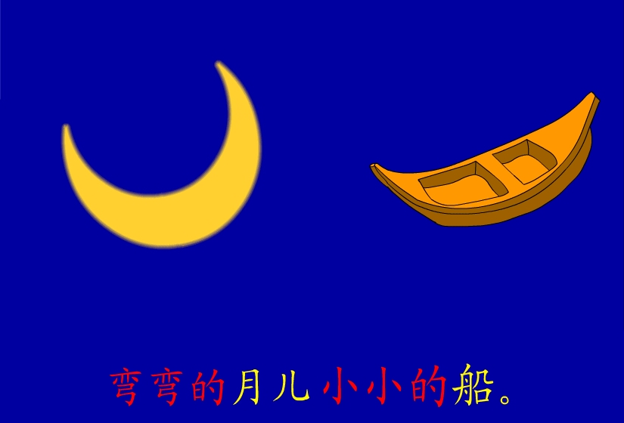
弯弯的月儿
像
小小的船

Slide 25
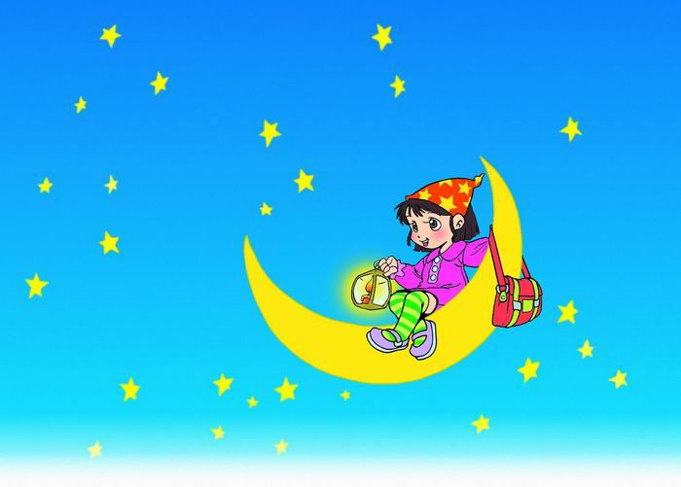
弯弯的月亮像__________。

Slide 26
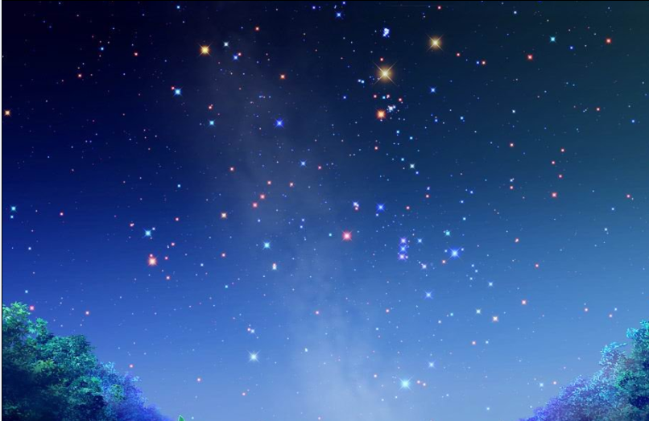
蓝蓝的天空像__________。

Slide 27
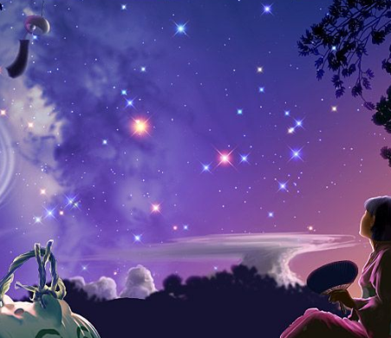
闪闪的星星像__________。

Slide 28
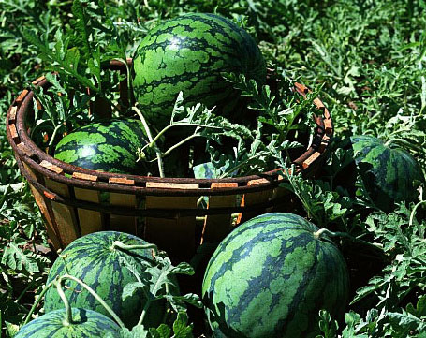
圆圆的西瓜像__________。

Slide 29
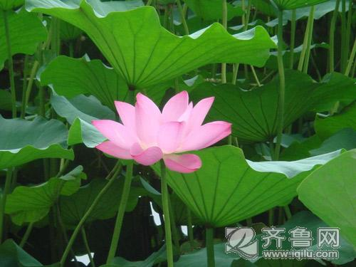
碧绿的荷叶像__________。

Slide 30
_________像__________。
比喻句

Slide 31

看着弯弯的月儿，为什么觉得像小船，
而不像香蕉不像镰刀呢？她想做什么？

Slide 32
我看见……

Slide 33


我会画：回家把你看到或想象到的天空
画下来。

